Slide 1

cml1 Medical Challenge
Milestone Presentation
Notes:
Sehr geehrtes Experten Team, lieber Heinz. Ich begrüsse sie zu meiner Präsentation zu meiner IPA mit dem Titel «KMU Netzwerk mit virtuellen Servern und Arbeitsstationen»

Slide 2




Agenda
Introduction
Preprocessing
Modelling
Next Steps
Notes:
Zu Beginn möchte ich kurz den Ablauf der Präsentation aufzeigen. Als erstes werde ich Ihnen kurz die Thematik bzw. die Aufgabenstellung der Arbeit erklären und komme danach gleich auf die Planungsphase zu sprechen. Am Ende noch kurz ein paar Dinge zur Umsetzung des Projektes und dann geht es schon weiter zur Demonstration.

Slide 3
Introduction
Preprocessing
Modelling
Next Steps
Notes:
Die Aufgabenstellung der IPA legt bereits stark fest wie das Server-Client Netzwerk aussehen soll. Somit ist bereits klar das ein physischer Server mit zwei virtuellen Windows Servern das Herzstück des Netzwerkes darstellt. Zwei selbst assemblierte PCs, ein Notebook und eine Firewall stellen die restlichen Komponenten dar. Ebenfalls in der Materialliste enthalten ist einen Switch der als «Hub» fungiert.
Damit eine Zusammenarbeit und eine zentrale Verwaltung im Netzwerk möglich sind, stellen die beiden Server mehrere Dienste zur Verfügung. Darunter die Basisdienste DNS und DHCP. Die Verwaltung aller Geräte mit diversen Usern und Gruppen wird über eine Active Directory gewährleistet. Die Active Directory verwaltet ebenfalls den Zugriff auf die Datenablage auf dem zweiten Server, welcher als File-Server fungiert.
Ein weiterer sehr wichtiger Punkt ist das Thema Sicherheit, welches später in der Konzeption stark berücksichtigt wurde. Dazu gehört eine Firewall die Gefahren von aussen stoppt. Und ein Antivirenprogramm das weiteren Schutz ermöglicht. Durch ein kontrolliertes Backup werden die Daten extern gesichert und mittels Windows Dateiwiederherstellung können korrupte oder gar verlorene Dateien schnell wiederhergestellt werden.
Zuletzt kommt noch die Verwaltung der User und Gruppen. Wie bereits zuvor erwähnt werden diese mittels Active Directory organisiert. Dies ermöglicht es mittels Gruppenrichtlinien die Bedürfnisse der Geschäftsleitung in mehreren Punkten abzudecken.
Die IPA wurde mit der Projektmethode IPERKA durchgeführt was eine klare Abgrenzung einzelner Projektphasen ermöglicht. Zuerst möchte ich die Punkte Informieren, Planen und Entscheiden aufzeigen.
nennt man das so?

Slide 4
Introduction
Preprocessing
Modelling
Next Steps
Notes:
Zu Beginn des Projektes wurde die Aufgabenstellung analysiert und ein Ist-Soll Vergleich erstellt. Somit war klar was umgesetzt werden musste. Die dadurch zu erkennenden Bedürfnisse konnten dann in ein Grobkonzept einfliessen welches später in der Detailkonzeption ausgearbeitet wurde.
Da das Grobkonzept durch die Aufgabenstellung schon stark definiert war, konnte schnell mit der Detailkonzeption begonnen werden. Es entstanden somit mehrere Detailkonzeptionen die jeden Aspekt des Projektes abdecken sollen.
Netzwerk:
Zu Beginn wurden Grundlegende Vorgaben an das Netzwerk wie die Namensgebung oder das Adresskonzept geklärt. Mit Hilfe einer Materialliste konnten somit den jeweiligen Geräten je ein Passender und einfacher Name und eine IP-Adresse vergeben werden. Nach dem Sammeln zusätzlicher Informationen zu der Hardware, wie Firmware Version oder OS Build konnte ein Netzwerkplan erstellt werden. Der Netzwerkplan beendete die Konzeption zum physischen Aufbau des Netzwerkes.
AD:
Für den Aufbau der Active Directory Standen mehrere Vorgehensmöglichkeiten zur Auswahl. Da unser Kunde eine eher kleine Firma ist, ist ein Einzeldomänen-Modell völlig ausreichend. Die Verwaltung von Benutzern, Gruppen, Richtlinien usw. wird somit stark vereinfacht. Ebenfalls fiel die Entscheidung auf einen Objektorientierten Aufbau. Das bedeutet das einzelne Ressourcen nach Objekttyp geordnet wurden uns somit je eine Organisationseinheit für Benutzer, Gruppen, Computer etc. erstellt wurde.
Weiter wurden natürlich Richtlinien für Administatoren festgelegt und die Domäne benannt.
Berechtigung:
Berechtigungen werden über die Domäne mittels Gruppenrichtlinien und Freigaben vergeben. Um die Berechtigungen nachvollziehen zu können wurde ein Berechtigungskonzept erstellt welches in Zusammenarbeit mit der Datenablage die Berechtigungen auf einzelne Ordner für diverse Gruppen regelt. Das Berechtigungskonzept legt ebenfalls das erstellen von Netzwerklaufwerken fest.
Sicherheit:
Die Sicherheit des Netzwerkes ist ein grosses Thema. Ebenfalls ist es ein wichtiges Anliegen für den Auftraggeber. Somit wurden mehrere Massnahmen geplant um ein möglichst Sicheres Netzwerk aufzubauen. Intern ist es hier wichtig zu verhindern das Benutzer auf Daten zugreifen können die nicht für sie bestimmt sind. Mit Gruppenrichtlinien wurde zum Beispiel der Zugriff auf die Datenablage mit Hilfe der Berechtigungsmatrix festgelegt. Ebenfalls wurden Passwortrichtlinien für Administratoren und Benutzer festgelegt welche die Sicherheit immens erhöhen.
Durch ein Antivirenprogramm soll der Schutz vor Gefahren von aussen unterstützt werden. Dazu wurden Anforderungen und Aufgaben für das Programm in einem Sicherheitskonzept festgelegt.
Wichtig ist natürlich auch die sichere Handhabung der Hardware. Deshalb wurde für die Assemblierung der Clients Sicherheitsrichtlinien zum ESD-Schutz festgelegt.
Daten:
Ein weiterer Wichtiger Punkt der bei der Konzeption beachtet wurde ist die Sicherung der Daten. Ein modernes Unternehmen muss dauernd auf alle Daten zugreifen können somit auch unser Kunde. Bei einem Verlust ist es notwendig alle Daten wiederherstellen zu können. Der Datenschutz konnte geplant werden indem die Risiken beim Kunden analysiert wurden. Das können menschliche oder elementare Risiken sein zum Beispiel. Ebenfalls mussten die Vorgaben an die Datensicherung bekannt sein. Erst dann konnte ein Sicherungsplan erstellt werden welcher den Anforderungen des Kunden gerecht wurde.
Testing:
Um das Endprodukt freigeben zu können müssen die Ergebnisse zuerst getestet werden. Dies wurde mit einem Testkonzept erledigt. Das Testkonzept enthält Informationen zur Testumgebung, sowie eine mögliche Testabfolge. Damit Testfälle erstellt werden konnten wurden auch die Voraussetzungen für jeweilige Tests abgeklärt. Ebenfalls auch die Anforderungen an das Netzwerk.
Die Konzeption sprich Detailkonzeption ermöglicht es erst die Planungsphase abzuschliessen und zur Realisierungsphase fortzuschreiten.

Slide 5
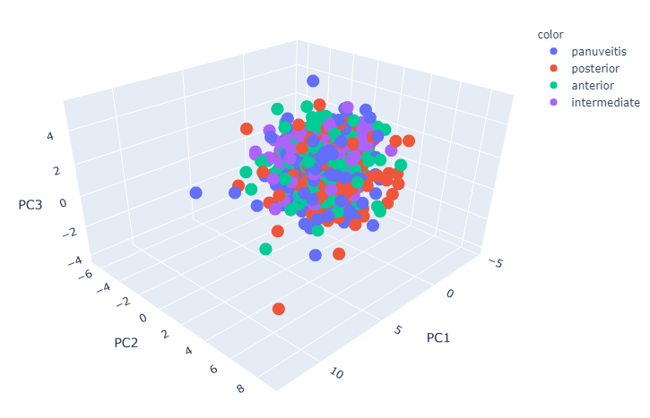
Modelling
Introduction
Preprocessing
Modelling
Next Steps
Defining Evaluation Metrics
F1-Score, Balanced Accuracy (Multiclass Metrics)
Defining Imputation Strategies
KNN/Most Frequent/Mean Imputation
Define a set of suitable ML-Algorithms
Mostly Tree Based Algorithms, KNN, SVM, Boosted Models (XGBoost, AdaBoost), MLP
Train Baseline Models
Dummy classifier, predict based on underlying distribution or random guessing (assumes a uniform distribution)
Train ML-Algorithms
Initialize and train Models with rudimentary hyperparameter search Next Steps
Notes:
Zu Beginn musste der physische Aufbau des Netzwerkes ermöglicht werden. Um Zeit zu sparen wurde deshalb als erstes der Server installiert. Also ein Firmware Update durchgeführt und dann nach der Serverkonfiguration ESXi 6.5 installiert. Der nächste Schritt war es die beiden virtuellen Server zu installieren. Während die virtuellen Server Updates durchführten, wurden die beiden Clients assembliert und ebenfalls aufgesetzt. Nach diesem Schritt wurde die Grundkonfiguration der Server durchgeführt. Dies wurde mit der Installation der Rollen DNS, DHCP und Active Directory abgeschlossen. Sobald die Active Directory nach Konzept vorkonfiguriert wurde, konnten alle Clients und auch der File-Server in der Domäne aufgenommen werden. Sobald dies geschah wurden die User und Gruppen erstellt, Berechtigungen konfiguriert und Gruppenrichtlinien erstellt. Als nächstes wurde die Zusatzsoftware Avast Business Pro Plus (ein Antivirenprogramm) installiert und konfiguriert. Auf allen Geräten ist jetzt also ein Antivirenprogramm das regelmässig Scans nach der Planung im Sicherheitskonzept ausführt.
Der letzte Schritt der Serverinstallation war es die Backupsoftware Acronis zu installieren und ebenfalls nach Konzept zu konfigurieren.
Der hier aufgezeigte Netzwerkplan zeigt nun also das Endprodukt welches für die Installation beim Kunden vorbereitet wurde. Die Kommunikation zwischen Server und Clients läuft über einen Switch welcher unmanaged bleibt. Der Server, ein HP ProLiant ML350 der achten Generation läuft nun mit ESXi 6.5 und darauf zwei virtuelle Server. Beide jeweils Windows Server 2016 Standard. Der erste virtuelle Server fungiert nun als Domänencontroller und stellt ebenfalls die Basisdienste DNS und DHCP zur Verfügung. Währenddessen wird der zweite Server als Datenablage genutzt.
Damit die Benutzer auf die Daten zugreifen können wurden zuerst zwei Clients assembliert. Hier als DT01 und DT02 zu sehen. Die Clients sind HLI-Office-PCs, das heisst sie wurden intern zusammengebaut und nach einer Standardcheckliste aufgesetzt. Hier griffen die Sicherheitsrichtlinien zum Thema ESD-Schutz zum Beispiel. Das Notebook das auf dem Plan zu sehen ist, ist das Gerät des Geschäftsführers. Darauf wurde zusätzlich noch ein VPN-Client eingerichtet welcher mittels eines VPN Gateways auf der Firewall die Möglichkeit bietet auch von extern auf die Datenablage zuzugreifen.

Slide 6
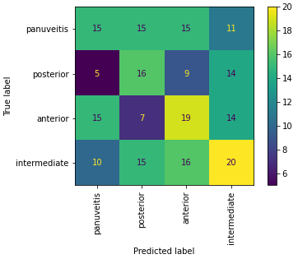
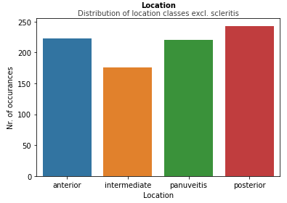
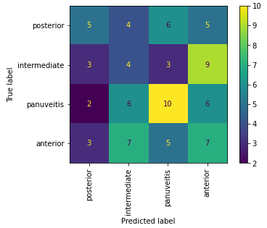
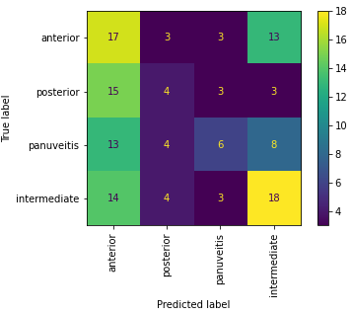
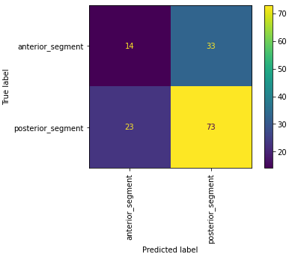
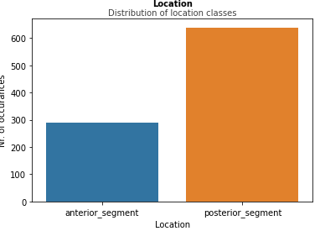
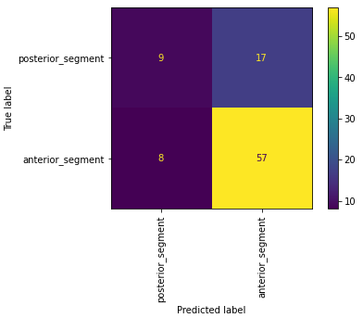
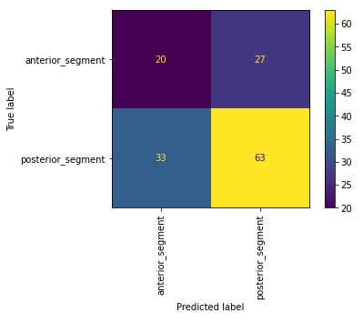
Introduction
Preprocessing
Modelling
Next Steps
Predicting Location¹
Multiclass Location | (Macro-F1)
 | Baseline | Decision Tree | Random Forest | KNN | SVM | XGBoost | AdaBoost | MLP
Complete Data | 0.24 | 0.23 | 0.28 | 0.26 | 0.21 | 0.31 | 0.22 | 0.32
Male Data | 0.32 | 0.25 | 0.26 | 0.26 | 0.27 | 0.26 | 0.29 | 0.3
Female Data | 0.25 | 0.23 | 0.27 | 0.31 | 0.28 | 0.24 | 0.28 | 0.27
Binary Location | (Macro-F1)
 | Baseline | Decision Tree | Random Forest | KNN | SVM | XGBoost | AdaBoost | MLP
Complete Data | 0.49 | 0.57 | 0.47 | 0.52 | 0.49 | 0.49 | 0.51 | 0.49
Male Data | 0.52 | 0.64 | 0.46 | 0.52 | 0.52 | 0.53 | 0.57 | 0.61
Female Data | 0.57 | 0.56 | 0.48 | 0.53 | 0.52 | 0.53 | 0.56 | 0.54
¹ Based on a rudimentary parameter search, numbers are not final
Notes:
Zu Beginn musste der physische Aufbau des Netzwerkes ermöglicht werden. Um Zeit zu sparen wurde deshalb als erstes der Server installiert. Also ein Firmware Update durchgeführt und dann nach der Serverkonfiguration ESXi 6.5 installiert. Der nächste Schritt war es die beiden virtuellen Server zu installieren. Während die virtuellen Server Updates durchführten, wurden die beiden Clients assembliert und ebenfalls aufgesetzt. Nach diesem Schritt wurde die Grundkonfiguration der Server durchgeführt. Dies wurde mit der Installation der Rollen DNS, DHCP und Active Directory abgeschlossen. Sobald die Active Directory nach Konzept vorkonfiguriert wurde, konnten alle Clients und auch der File-Server in der Domäne aufgenommen werden. Sobald dies geschah wurden die User und Gruppen erstellt, Berechtigungen konfiguriert und Gruppenrichtlinien erstellt. Als nächstes wurde die Zusatzsoftware Avast Business Pro Plus (ein Antivirenprogramm) installiert und konfiguriert. Auf allen Geräten ist jetzt also ein Antivirenprogramm das regelmässig Scans nach der Planung im Sicherheitskonzept ausführt.
Der letzte Schritt der Serverinstallation war es die Backupsoftware Acronis zu installieren und ebenfalls nach Konzept zu konfigurieren.
Der hier aufgezeigte Netzwerkplan zeigt nun also das Endprodukt welches für die Installation beim Kunden vorbereitet wurde. Die Kommunikation zwischen Server und Clients läuft über einen Switch welcher unmanaged bleibt. Der Server, ein HP ProLiant ML350 der achten Generation läuft nun mit ESXi 6.5 und darauf zwei virtuelle Server. Beide jeweils Windows Server 2016 Standard. Der erste virtuelle Server fungiert nun als Domänencontroller und stellt ebenfalls die Basisdienste DNS und DHCP zur Verfügung. Währenddessen wird der zweite Server als Datenablage genutzt.
Damit die Benutzer auf die Daten zugreifen können wurden zuerst zwei Clients assembliert. Hier als DT01 und DT02 zu sehen. Die Clients sind HLI-Office-PCs, das heisst sie wurden intern zusammengebaut und nach einer Standardcheckliste aufgesetzt. Hier griffen die Sicherheitsrichtlinien zum Thema ESD-Schutz zum Beispiel. Das Notebook das auf dem Plan zu sehen ist, ist das Gerät des Geschäftsführers. Darauf wurde zusätzlich noch ein VPN-Client eingerichtet welcher mittels eines VPN Gateways auf der Firewall die Möglichkeit bietet auch von extern auf die Datenablage zuzugreifen.

Slide 7
Next Steps
Introduction
Preprocessing
Modelling
Next Steps
Model Selection
Selecting suitable models to predict target features
Hyperparameter Tuning
Improving selected models for best possible prediction results
Feature Importance Extraction
Extracting and comparing important features for selected models
Documentation
Document and discuss processes and results
Bildquelle: unsplash.com

